Slide 1
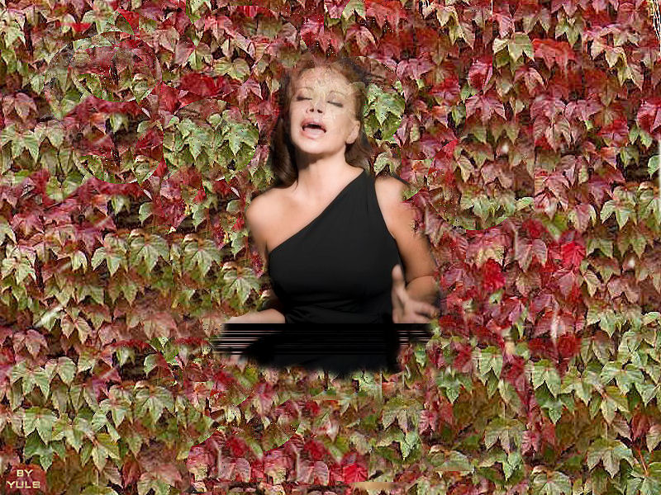
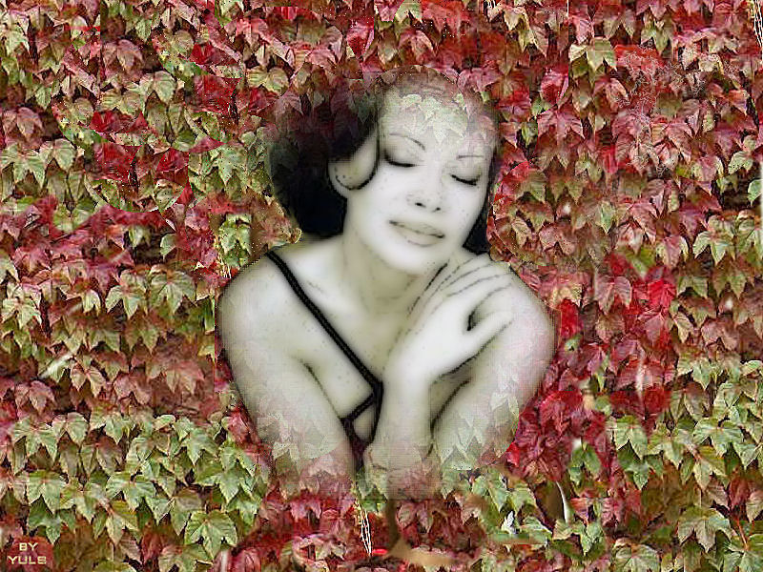
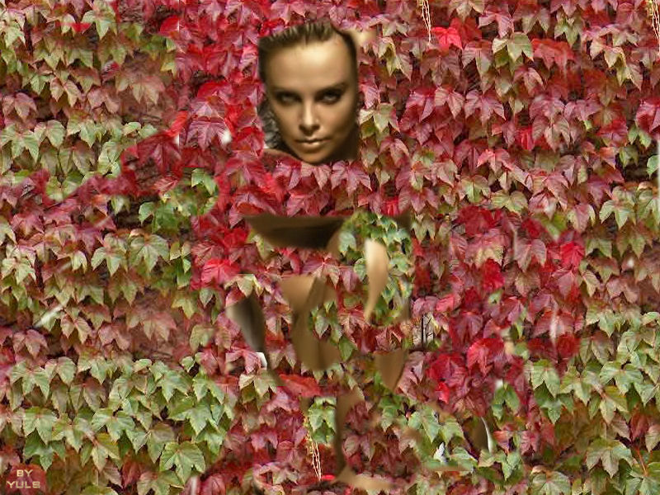

La Hiedra

Slide 2
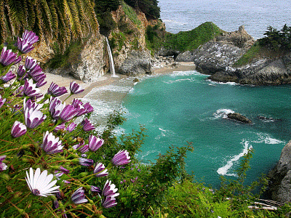

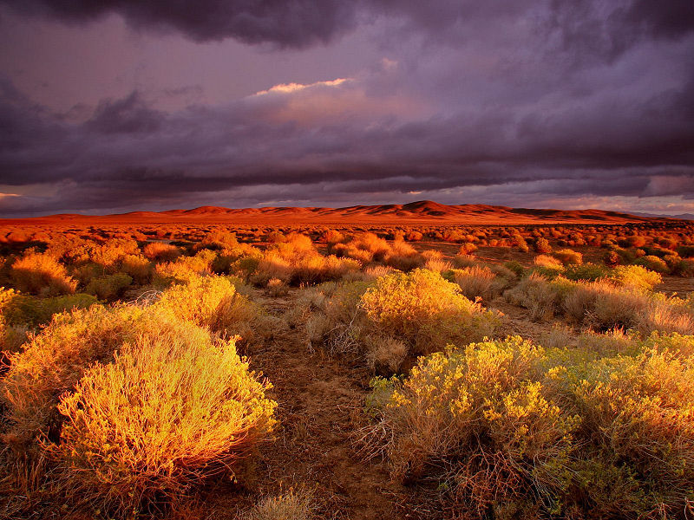

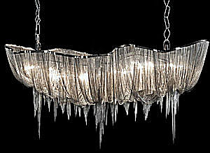
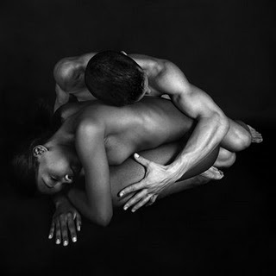

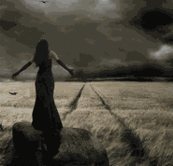




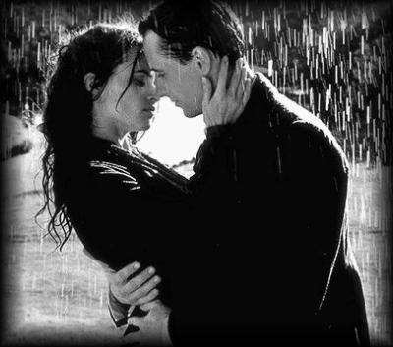

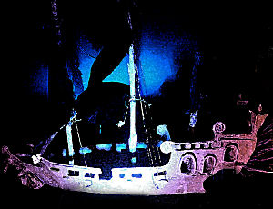

Slide 3


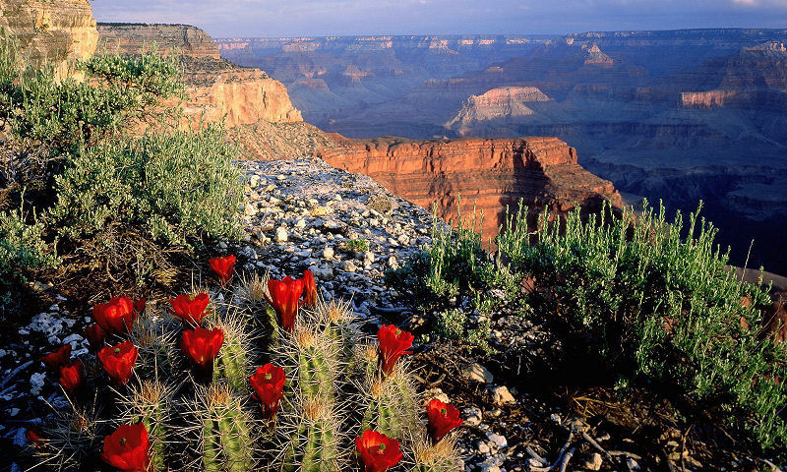


Que por espacios divididos estuviste tan ausente
Que el bramido de las olas confunda nuestro aliento
¡Que él amor y las caricias venzan los miedos del presente!
¿Cuántos tropiezos y batallas se libran en la vida?
Para poder crecer y vencer en la caída.
¡Cuántos soles y lunas para llegar a un beso!
¡Cuántos vientos surcaron el espacio sin regreso!
Abrázame, hazme sentir la magia del encuentro
Tierno y explosivo derrámate en torrente
Que la seda de tus manos la llevo tan adentro…
Proyéctame a los cielos de aquel acantilado
¿Recuerdas tan hondas y bifurcadas oquedades?
Dejaban entrever el paso del tiempo en los umbrales
Así mi alma te tatúo como en aquellas oquedades
© Yuls Diciembre del 2011

Slide 4
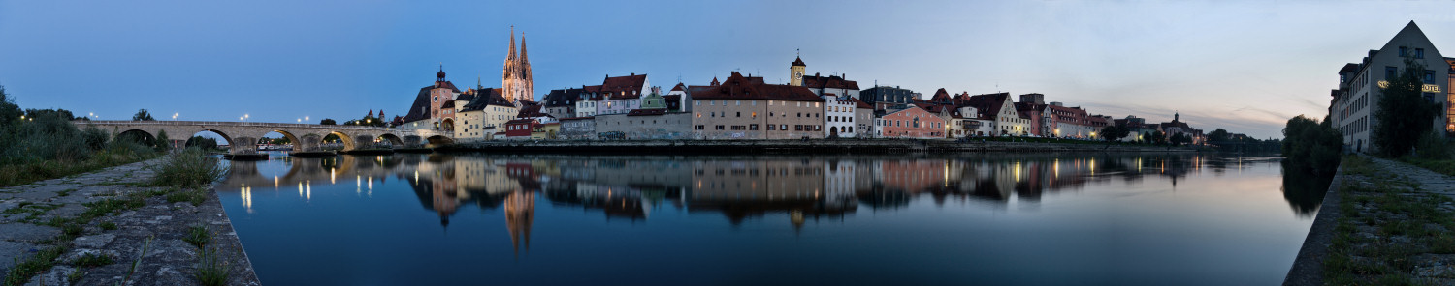



Slide 5


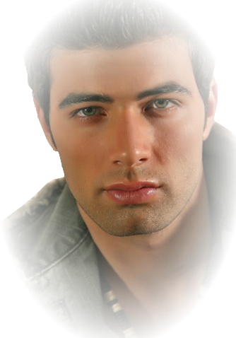

Slide 6



Slide 7



Accede a la sección que desees desde aquí:
Propia Creación
De la Red
Dedicatorias | Eróticos | Fechas Especiales
Graciosos | Historia y Arte | Lugares
Naturaleza y Ciencias | Política | Reflexión
Salud | Románticos | Religiosos
Dedicatorias | Eróticos | Fechas Especiales
Graciosos | Historia y Arte | Lugares
Naturaleza y Ciencias | Política | Reflexión
Salud | Románticos | Religiosos
Si deseas recibir pps periódicamente en tu correo electrónico subscríbete aquí:

